Slide 1
Домашнее задание
Учебник, § 12 читать;
Выучить материал в тетрадях;
Рабочие тетради, задания к § 12.

Slide 2
Рынок и конкуренция
Урок 13.

Slide 3
План
1. Рынок, его формы, виды, эволюция.
2. Рынок, конкуренция, монополия

Slide 4

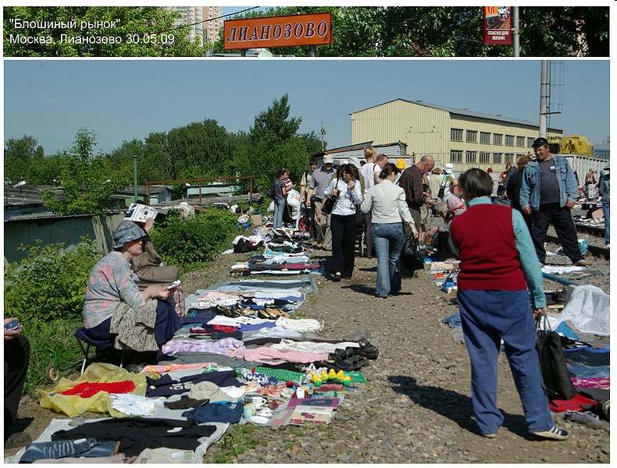
1. Понятие слова «Рынок»
Рынок
(англ. market)
Сфера обмена (купли-
продажи) товаров и услуг
Место продажи товаров

Slide 5
1. Рынок, его формы, виды, эволюция.
Рынок - совокупность всех отношений, а также форм и организаций
сотрудничества людей друг с другом, касающихся купли-продажи
товаров и услуг.
Условия возникновения рынка
общественное разделение
труда (специализация)
распределение в обществе
функций между людьми
экономическая обособленность
производителей
формирует экономические связи
между производителями
самостоятельность
производителя
самостоятельность в
организации производства
и коммерческая свобода

Slide 6
Основные признаки рынка
Нерегулируемое
предложение
Нерегулируемый
спрос
Нерегулируемая
цена
Производитель сам
решает, что, как,
сколько и для
кого производить.
Потребитель сам
определяет, что, где,
как и сколько
покупать.
Цены определяются
на рынке, зависят
от спроса и
предложения.
Спрос и предложение являются
главными инструментами формирования цены (ценообразования)

Slide 7
Функции рынка
Наименование функции | Ее сущность
Посредническая | Соединение производителей товаров и их потребителей
Ценообразования | Установление равновесной цены на тот или иной вид товара - цены, при которой спрос на товар равен предложению товара
Информационная | Предоставление информации о размерах того или иного производства и удовлетворении потребительского спроса на конкретные товары
Регулирующая | «Перетекание» капиталов из менее выгодных отраслей производства с пониженными ценами в более прибыльные отрасли с повышенными ценами
Санирующая (оздоровительная) | «Освобождение» экономики от неэффективной хозяйственной деятельности: банкротство нерентабельных предприятий и процветание общественно полезных производств

Slide 8
Конкуренция
Одним из элементов рыночного саморегулирования является
конкуренция
Конкуренция (concurrere - сталкиваться, состязаться)
соперничество между участниками рыночного хозяйства за
лучшие условия производства и купли-продажи товаров.
Олигополия ( от греч. oligo малочисленный и poleo - продаю) - это
рыночная форма, в которой на рынке доминирует небольшое
количество продавцов, вступление новых фирм в отрасль
затруднено.
Монополия (от греч. mono - один и poleo - продаю) - фирма
(ситуация на рынке, на котором действует такая фирма),
действующая в условиях отсутствия значимых конкурентов.

